Slide 1

重载运算符
本讲大纲
1.重载算术运算符
2. 重载比较运算符
支持网站：www.mrbccd.com

Slide 2
重载算术运算符
在字符串的章节中曾介绍过string类型的数据，它是C++标准模版库提供给编程者的一个类。string类支持使用加号”+”连接两个string对象。但是使用两个string对象相减却是非法的，其中的原理就是C++所提供类中重载运算符的功能。在string类中定义了运算符“+”和“+=”两个符号的使用方法,这种使用方法的实质上是一种成员函数。
关键字operator是专门实现类算符重载的关键字。在类成员中，定义一个这样形式的函数
返回值类型 operator 重载的运算符 (参数列表)

Slide 3
【例11.10】 重载加号运算符
#include "stdafx.h"
#include "box.h"
#include <iostream>
using namespace std;
class CBook{
public:
CBook(int iPage)
{
m_iPage = iPage;
}
CBook operator+(CBook b)
{
return CBook(m_iPage+b.m_iPage);
}
void display()
{
cout<<m_iPage<<endl;
}
protected:
int m_iPage;
};
void main()
{
CBook bk1(10);
CBook bk2(20);
CBook tmp(0);
tmp = bk1+bk2;
tmp.display();
}

Slide 4
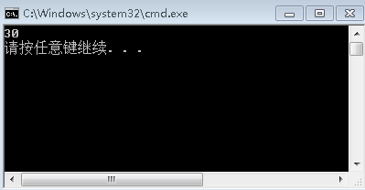
程序运行结果如图11.13所示。
图11.13 两个盒子”相加”
类Cbook重载了求和运算符之后，由它声明了两个对象bk1和bk2可以向两个整型变量一样相加。

Slide 5
重载比较运算符
除了加减乘除外，比较运算符也可以被用做重载。根据比较运算符的运算规则，在重载它们时最好贴近它们的定义。
【例11.11】 重载比较运算符
box.h代码如下：
class box{
public:
//类成员变量
float m_lenth; //长
float m_width; //宽
float m_hight; //高
//类成员函数
box(float lenth,float width,float hight);
bool operator >(const box b) const; //重载>
bool operator <(const box b) const; //重载<
};
在box.cpp中添加实现部分：
#include "StdAfx.h"
#include "box.h"
#include <iostream>
using namespace std;
bool box::operator> (const box b) const
{
return (m_lenth > b.m_lenth)&&(m_width > b.m_width)&&(m_hight > b.m_hight);
}
bool box::operator<(const box b) const
{
return (m_lenth < b.m_lenth)&&(m_width < b.m_width)&&(m_hight < b.m_hight);
}
box::box(float lenth,float width,float hight)
{
m_lenth = lenth;
m_width = width;
m_hight = hight;
cout<<"定制的盒子长："<<m_lenth<<"宽："<<m_width<<"高："<<m_hight<<endl;
}

Slide 6
程序入口 main.cpp代码如下：
#include "stdafx.h"
#include "box.h"
#include <iostream>
using namespace std;
int _tmain(int argc, _TCHAR* argv[])
{
box boxA(4.44f,3.33f,5.55f);
box boxB(14.44f,13.33f,15.55f);
box boxC(24.44f,3.33f,1.55f);
if(boxA>boxB)
{
cout<<"盒子A能完全容纳下盒子B"<<endl; //这里容纳指的是按常规摆放时的容纳
}
else if(boxA<boxB)
{
cout<<"盒子B能完全容纳下盒子A"<<endl;
}
else
{
cout<<"这两个盒子不能相互容纳"<<endl;
}
if(boxC>boxB)
{
cout<<"盒子C能完全容纳下盒子B"<<endl; //这里容纳指的是按常规摆放时的容纳
}
else if(boxC<boxB)
{
cout<<"盒子B能完全容纳下盒子C"<<endl;
}
else
{
cout<<"这两个盒子不能相互容纳"<<endl;
}
return 0;
}

Slide 7
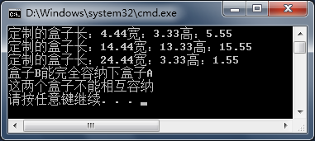
程序运行结果如图11.14所示。
图11.14 执行结果
除算术运算符、比较运算符之外，逻辑运算符、位运算符、赋值运算符（=，+=）、调用运算符(即( ) )等都可以被重载。赋值运算符被重载后失去原来的定义，转为重载运算符函数。在重载算符时，最好贴近将算符应用于参数、成员变量等，使算符的意义与重载的意义相近。

Slide 8
Thank you
还有什么疑问可以到www.mrbccd.com提出
也可以以发送邮件到 mingrisoft@mingrisoft.com

